Slide 1

python for analytics

Slide 2

Syfte
Att ge en introduktion i Python utifrån en analytikers perspektiv
De viktigaste koncepten du behöver ha koll på
Du kommer inte att bli en pythonprogrammerare på dessa fyra timmar
Men känna dig bekvämare med att själv börja arbete med språket

Slide 3
Sätta upp miljön
Installera Annaconda
https://www.anaconda.com/download/
Ladda ned katalogen Pythonkurs från GitHub
https://github.com/ulfholmstrom/Pythonkurs
Med Annaconda installeras Python med alla nödvändiga paket och moduler för analytics. I installationen ingår även Jupyter notebook som är ett GUI framtaget för analytiker

Slide 4
Innehåll och struktur
Python teori – centrala datatyper och objekt, funktioner samt en mycket översiktlig genomgång av objektorienterad programmering
Genomgång av Jupyter notebook: GUI för data analys
Hur man arbetar i cellerna, hur man söker hjälp, hur man skriver kommentarer mm
Genomgång av pandas som håller de centrala delarna i en analytisk kärnprocess
Datahantering & Visualisering
Exempel på en data pipeline utvecklad i SciKit learn med tillhörande modellutveckling och utvärdering
Praktiskt övning
Ta fram grundläggande deskriptiv statistik med tillhörande visualisering med Juputer notebook

Slide 5
Tre stycken notebookes med tillhörande data för att visa exempelkod
Grundkoncept.ipynb
Innehåller exempel på centrala begrepp
ExempelNotebook.ipynb
En genomgång av ett antal centrala delar i grundläggande datahantering
RandomForrest_Veteran_charity_example.ipynb
Ett exempel på en random forrest modell med en tillhörande data pipeline utvecklad med Scikit-Learn modulen

Slide 6
Praktisk övning
Veteran_charity_practice.ipynb
Notebook som innehåller övningar på det som vi gått igenom i teoridelen
Veteran_charity_solutions.ipynb
Lösningsförslag

Slide 7
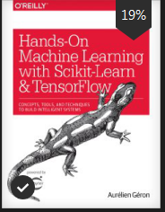
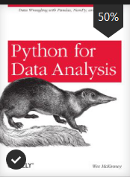
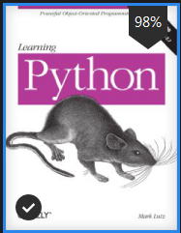
Python for Data Science
Machine Learning libraries
Abstraction of numPy. Introduce the DataFrame concept. Workhorse for data munging
Numeric Python – Linear algebra supported by array language
Core language

Slide 8
Why Python?
It’s object oriented and functional
It’s free
It’s portable
It’s powerful
It’s mixable
It’s relatively easy to use
It’s relatively easy to learn
It’s well suited for data science
It’s growing in importance in the data scientist community
It’s named after Monthy Python

Slide 9
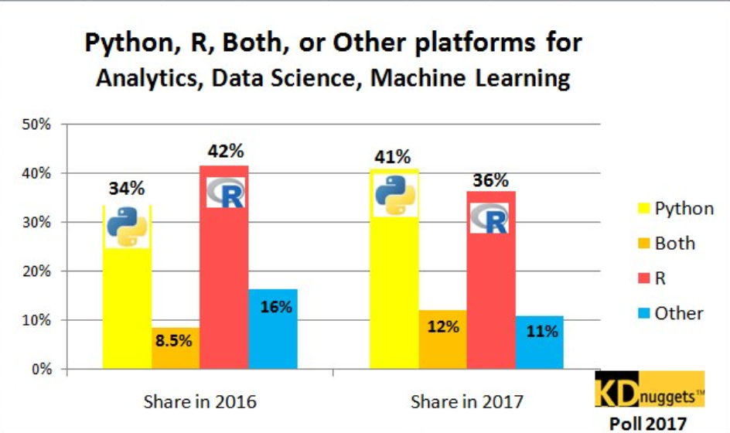

Slide 10
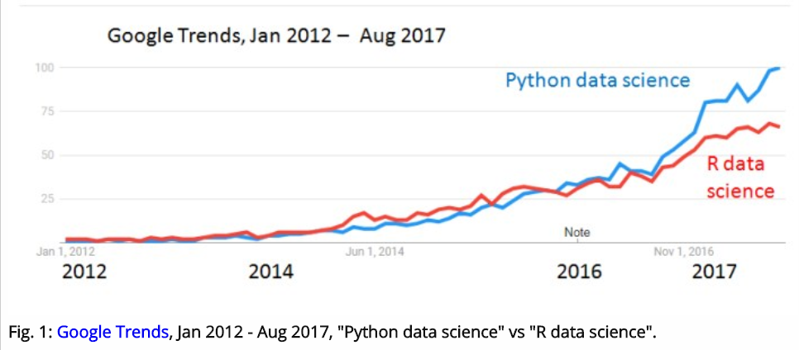

Slide 11
python basics

Slide 12
Python Basics
Översikt av språket
En grundläggande förståelse av språket och dess delar är nödvändigt för att kunna arbete med Pandas för data analys
Klasser och Objekt
Variabler och referenser till objekt
Grundläggande datatyper
Moduler
Funktioner
Listor & Dictionaries
Flödeskontroll

Slide 13

Utvecklingsmiljö

Slide 14
Utvecklingsmiljö
Kommandoraden
Textfil
Ett GUI
Jupyter notebook

Slide 15
Jupyter notebook

Slide 16

Anaconda & Jupyter notebook
Erbjuder ett interaktivt web gränssnitt, designat för analys för analytiker
Stödjer att man exekverar delar av koden interaktivt vilket på ett bra sätt stödjer hur man arbetar med analys
Den underliggande versionen av Python i Jupyter notebook är iPython som utvecklades innan notebook gränssnittet
Stödjer även dokumentation av koden på ett bra sätt
Lätt att dela med sig av sin analys till andra
Om du ska arbeta med data analys i Python – använd Anaconda installationen med tillhörande Jupyter notebook
Anaconda installationen innehåller de moduler du behöver för analys

Slide 17
Python
An object-oriented open source programming language
Inheritance, encapsulation and polymorphism supported
Freedom to use Python for no charge
The language was started to be developed 1989
Two main versions
Version 2 and version 3
Version 2 was not completely object oriented. That is handled in version 3
A general purpose language used for a wide variety of application types
Text and numeric processing
Operating system utilities and networking through the standard library
GUI and Web applications

Slide 18
Python Benefits
Portability across major operating systems: Windows, Unix, Linux, OS X
High level software engineering features
Classes, Functions and modules
Built in object-types and methods
Garbage collections
Easy to implement machine learning models to production
Same language for analytics and production, no need for translation
Jupyter notebook is designed to support how an analyst works
Test code and models interactively

Slide 19
Python – Objektorienterat
Python är ett objektorienterat språk som uppfyller alla krav på detta: Inheritance, encapsulation and polymorphism
Som analytiker är inte syftet att du ska bli en mästare i objektorienterad programmering
Dock underlättar det om du har en grundläggande förståelse av begreppet
Kom ihåg, allt i Python är objekt!
Ett objekt är en instansiering av en klass
Vill du som analytiker skriva dynamisk kod återanvändningsbarkod för data pipelines är det nödvändigt att förstå konceptet – då skapar du egna klasser.
I den avslutande delen kommer jag att visa ett exempel på hur detta kan se ut med ett scikit learn exempel

Slide 20
Klass
En klass är att betraktas som en form.
Av formen skapar du instanser av fysiska objekt
Objekten delar formens alla attribut
Status och metoder
På detta sätt kan man skapa generisk kod som är enkel att underhålla
Java är ett exempel på ett objektorienterat språk

Slide 21
Object oriented language
Klass
Klasserna Hund och katt ärver gemensamma attribut och metoder från klassen Däggdjur men har egna specifika attribut
Lassie är en instans av klassen Hund. Har de egenskaper och attribut som kommer från klassen Hund
Encapsulation är kombinationen av tillstånd (attribut) och beteende (metod)
Tillstånd och hur ett objekt utför sin uppgift ska vara dolda för användaren

Slide 22


Klassen Hund
Dog Class
Status: Namn och temperatur
Metod: Skälla och reglera temperatur
Dog object
Dog object

Slide 23
Python objects
Everything in Python is an object
An object is an instance of a value stored in a memory location
Memory is allocated when the object is created. Built in ID’s shows the memory address
Memory is reclaimed when the object is no longer referenced – garbage collection
‘Ulf’, 9999, and 2.17 is all objects
Every object has a type
Built in function type() shows type
‘Ulf’ is a string type
9999 is an integer type
2.17 is an floating type
The type defines the operation you can do with the object
And every object has attributes and methods – Object oriented language!

Slide 24
Python Variables
A variable is a named reference to an object
Operations on an variable use the object referenced
Operations is constrained by the type of object
A variable is modified by assigning a different object
May reference any type of object
Example
Myvar = ‘Ulf’
Myvar = 1

Slide 25
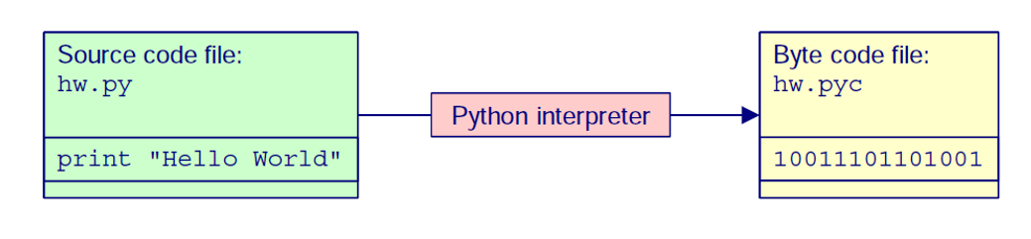
Python Intepreter
Reads from a text file with .py extension ➔ a Python program
Converts source code statements into byte code
Byte code is machine architecture independent
Byte code has .pyc extension

Slide 26
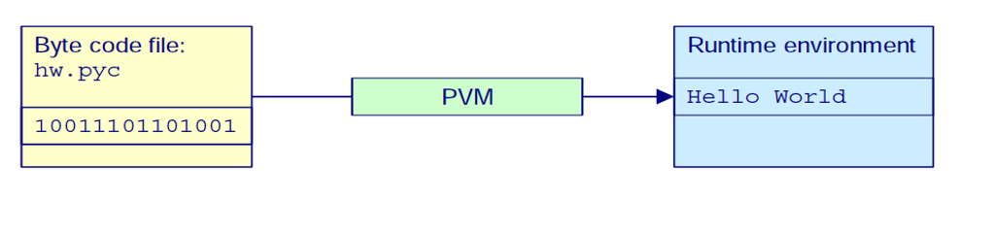
Python Execution
Byte code is executed by the Python Virtual Machine – PVM
Operating system dependent

Slide 27
Python Philosophy
Simple solutions
Code should clearly express the task
Readability
White spaces and indentation to define blocks of code
Less coding required compared to low level languages as C++ or Java
Decreases time for development
Dynamic typing
No data type declaration

Slide 28
Flödeskontroll – The If statement
Utvärderar ett uttrycks (expression) Boolean värde
1 = True
0 = False
if condition A:
blockA
elif condition B:
blockB
elif condition C:
blockC
else:
”Do something”
Indenteringen definierar kodblocket
Optional

Slide 29
Funktion
Funktioner är ett bra sätt att skapa återvinningsbar kod
Nödvändigt att förstå om man vill bli riktigt effektiv i Python och data analys
Det är också nödvändigt att förstå begreppet när man kommer in på klasser och objekt
Man kan förändra status på sitt objekt, det gör man via en funktion men om det sker i en klass så kallas det metod. Mer om det senare.
Idén bakom en funktion
Skicka in argument som returnerar ett resultat.
Ger möjlighet att skapa ett centralt repository av logik som kan återanvändas på flera ställer
Är också ett utmärkt sätt att manipulera data på radnivå i pandas – mer om det senare.

Slide 30
Exempel funktion
Namn
Argument
def add(x,y):
total = x + y
return total
Returvärde
Använda funktion
var = add(10,10)
var = 20

Slide 31
Anonym funktion –Lambda funktion
Funktion som inte kräver ett eget namn
Referensen till objektet kan skickas till en variabel
Mycket användbart att känna till för en data analytiker i pandas, vi ska titta på några exempel på detta längre fram
var = Lambda x, y : x + y
nyvalue = var(10,10)
nyvalue = 20

Slide 32
Intern dokumentation
Kommentarer inleds med # : resten av raden
Inbyggda funktioner för att förstå typ av objekt samt objektets attribut
type(objekt): Visar typ av objekt
dir(objekt): Visar objektets olika attribut (state and behaviour)
help(objekt): Hjälpfunktion i Jupyter notebook
Om du behöver förstå en funktion i Jupyter notebook
?objekt.metod()

Slide 33
Ordered collection object -List
Lists
Lists are places where you could collect other objects
Similar to arrays in other languages
Lists are ordered by their position
Slicing and concatenation
Lists are mutable
Grow and shrink in place and can contain any type of objects: heterogenous
Lists are iterable
Possible to iterate over the list, a very powerful functionality
’’’My’
’’’Weight’
’’’Is’
’’60
’’’Kg’
Value
0
1
2
3
4
Index

Slide 34
Unordered collection object -Dictionary
In dictionaries, items are stored and fetched by key instead of position
Dictionaries take the place as search table, look up table or other sort of aggregation
Compare with format in SAS
Dictionaries are also iterable, again – a very powerful functionality when creating dynamic code
’’10
’’100
’’1000
Value
’’’Low’
’’’Medium’
’’’High
Key

Slide 35
Moduler

Slide 36
Moduler
Moduler är den högsta programmeringsnivån
Innehåller klasser och funktioner
Funktioner innehåller statements
Det du säger åt Python att utföra
Statements innehåller expressions
Expression skapar eller bearbetar objekt
Moduler kan förekomma i många format
Vi fokuserar på filer med extensionen .py ➔ ett python program
Moduler måste importeras i Python miljön för att kunna användas
Sparas som objekt i namespace – igen, allt i Python är objekt!

Slide 37
Import av modul
Det finns lite olika alternativ
import modulnamn
Skapar ett objekt av innehållet i modulen
Ger access till klasser och funktioner i modulen
modulnamn.class()
import modulnamn as alias
Som ovan fast nu med alias när man anropar innehåll i modulen
alias.class()
from modulnamn import function
Ger möjlighet att använda klassen direkt: class()
from modulnamn import *
Obs – detta är inte att rekommendera. Du kan ha klasser och funktioner som har samma namn i olika moduler. Vad kan hända med denna metod att importera?

Slide 38
Grundläggande moduler data analys
import pandas as pd
import numpy as np
Dessa moduler ska alltid importeras när du ska arbeta med data analys i Python
Du ska alltid sätta dessa alias på dessa moduler
Detta är standard i hela det globala Data Science Community

Slide 39
pandas- Grundmodul för statistisk analys

Slide 40
pandas
En klass som utvecklats för att arbeta med analys av strukturerat data
Rader och kolumner
Erbjuder en abstraktion som underlättar för en analytiker att fokusera på analys – inte på underliggande Python funktionalitet
Inspirerat av R och dess DataFrame koncept

Slide 41
Genomgång av pandas med Jupyter notebook – data munging, the basics
pandas grundläggande datastrukturer
Läsa in data i pandas
pandas datatyper
Skapa ny variabel
Hantera datum i Pandas
Filtrera med Pandas
Välja variabler i Pandas
Gruppera – groupby
Apply och lambda funktionen
Ger möjlighet till avancerad data manipulation
Slå ihop dataset
Joina dataset
Split, apply and combine
Dictionaries och map funktionen
SAS formatlogik
Visualisera: Matplotlib

Slide 42
pandas grundläggande datastrukturer
Serie
En kolumn med data – motsvarar variabel i SAS
Som alltid i Python är en Serie ett objekt som innehåller attribut och metoder
Attribut definierar tillstånd (state)
Metoder gör det möjligt att ändra objektets tillstånd samt utföra beräkningar
Dataframe
Motsvarar ett dataset i SAS och är också ett objekt
Resonemanget ovan gäller för alla objekt, så även dataframes

Slide 43
Läsa in data i pandas
import pandas as pd
Läser in hela pandas modulen i python som ett objekt
På detta sätt blir alla modulens klasser och funktioner tillgängliga för python sessionen
Exempel
pd.funktion()
sas_df = pd.read_sas(parametrar)
cv_df = pd.read_cv(parametrar)
excel_df = pd.read_excel(parametrar)

Slide 44
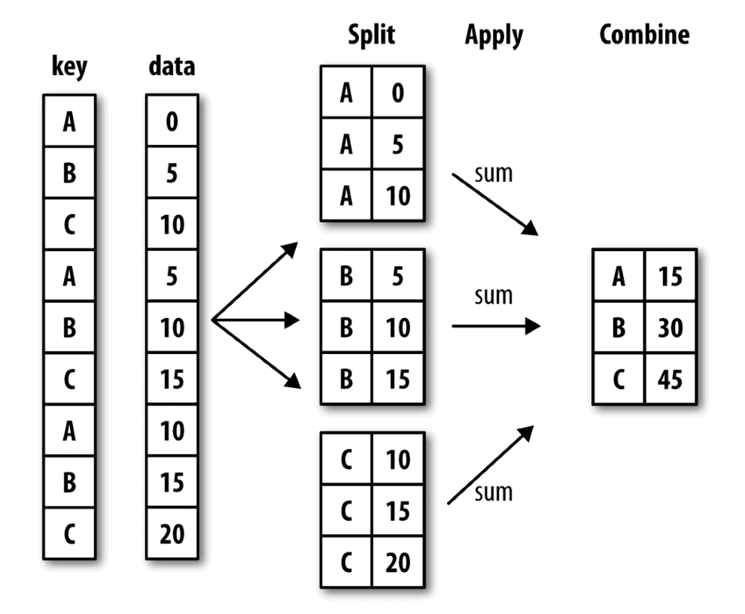
Split-Apply-Combine
groupby(key)
Applicera funktion på varje del som returnerar skalär
pandas erbjuder optimerade funktioner för detta: sum(), mean() mm
Men du kan även skriva egna funktioner efter eget huvud i denna kontext – mycket kraftfullt!

Slide 45
Data Science i python – scikit learn

Slide 46
Data Science
För Machine learning i Python använder man med fördel paketet Scikit-Learn
I detta paket hittar du alla modeller och metoder du behöver för att arbeta med machine-learning
Erbjuder ett enhetligt API för att arbeta med de flesta modeller
Några metoder som appliceras på Scikit-Learn objekt
Fit : Estimerar parameter
Transform : Transformerar data utifrån den estimerade parametern
fit_transform metoden på objekt
Predict: Tar in data och returnerar en prediktion
För att fullt ut kunna utnyttja Scikit-Learn måste du åtminstone förstå grunderna i objekt orienterad programmering
Då kan du skriva generisk kod som kan återanvändas i flera sammanhang!

Slide 47
Demo Scikit-Learn
Prediktera sannolikheten att en person lämnar bidrag till veteraner
Ing krav på att modellen ska kunna förstås eller förklaras
I dessa situationer är en Random Forrest modell nästan alltid att föredra
44 features som beskriver individen och historiskt utfall
Målvariabel som anger om individen lämnat bidrag eller ej
Vi bygger en data pipeline via Scikit-Learn klasser och egna klasser vilket skapar dynamisk och återanvändningsbar kod.

Slide 48
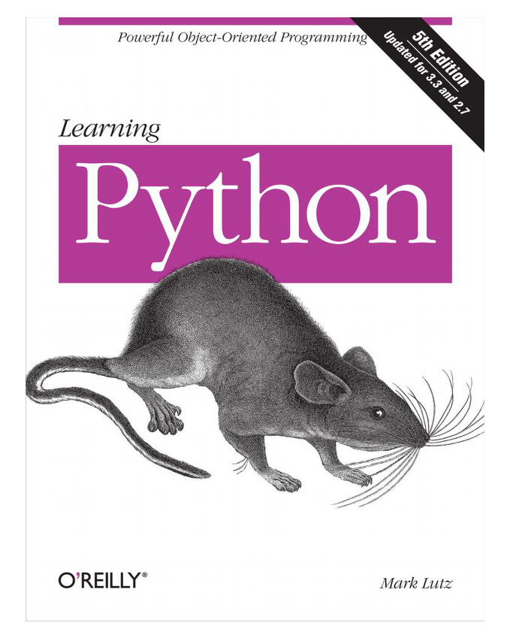
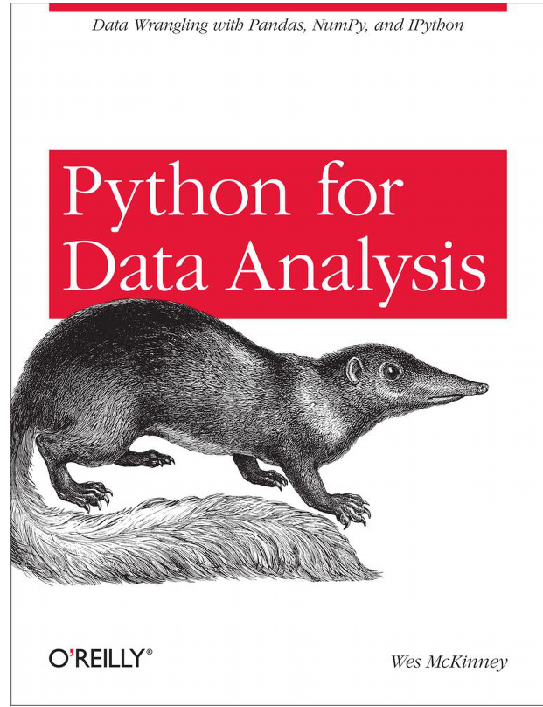
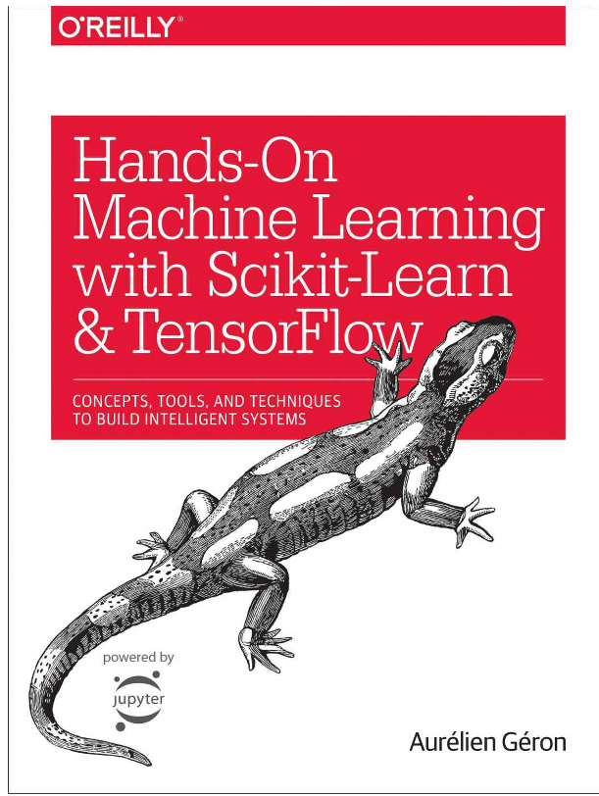
Rekommenderad litteratur

